Slide 1
“Развитие электрогитары, и её влияние на музыкальную индустрию”.
Святослав Александрович, группа 21И

Slide 2
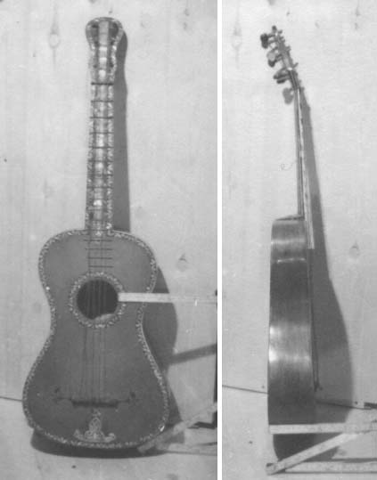
Первая в мире гитара

Slide 3
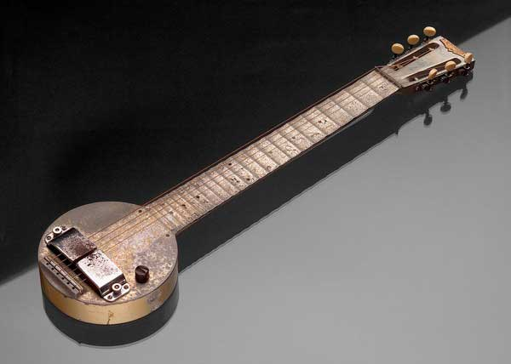
Первая в мире электрогитара

Slide 4
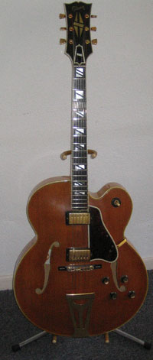
“Gibson” в мире гитар

Slide 5
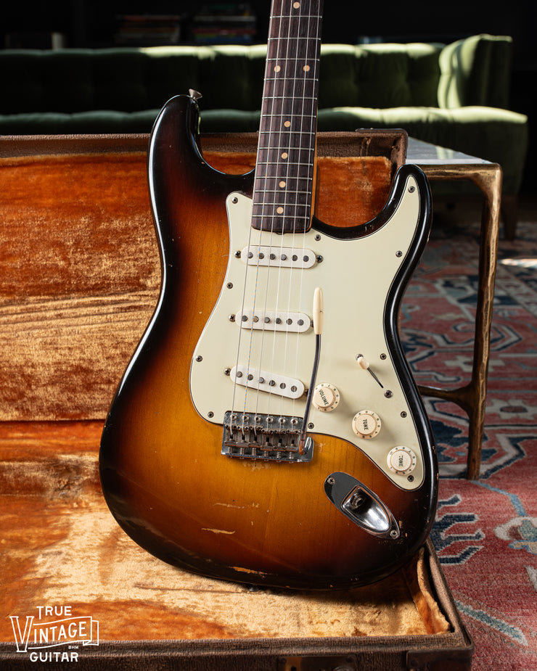
Первая удобная электрогитара

Slide 6
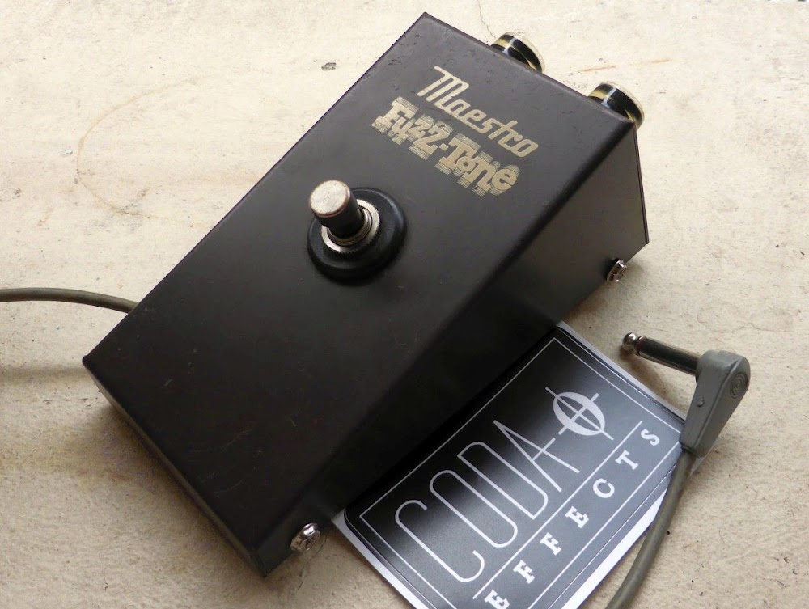
Переломный момент в истории гитарного звука

Slide 7
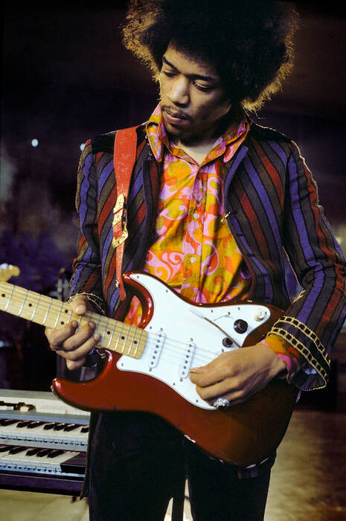
Самая известная фигура в рок-музыке

Slide 8
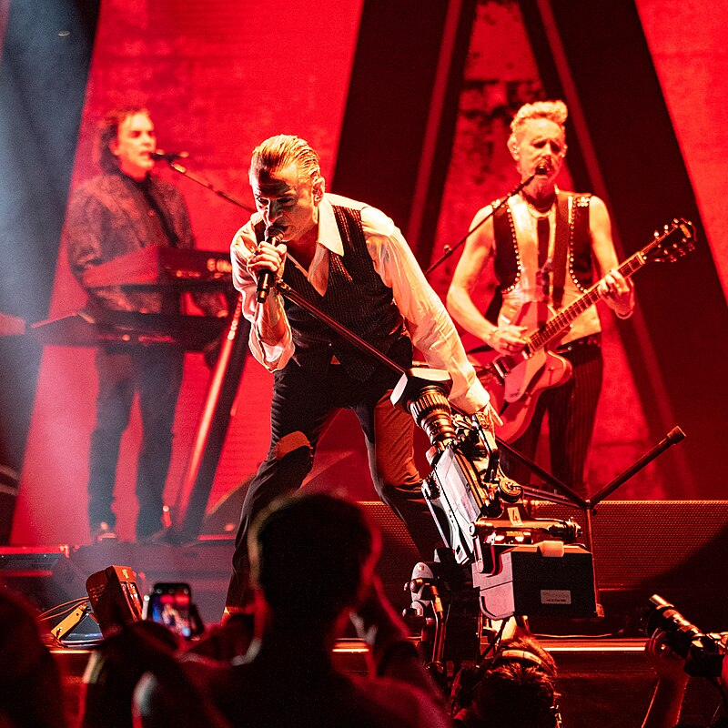

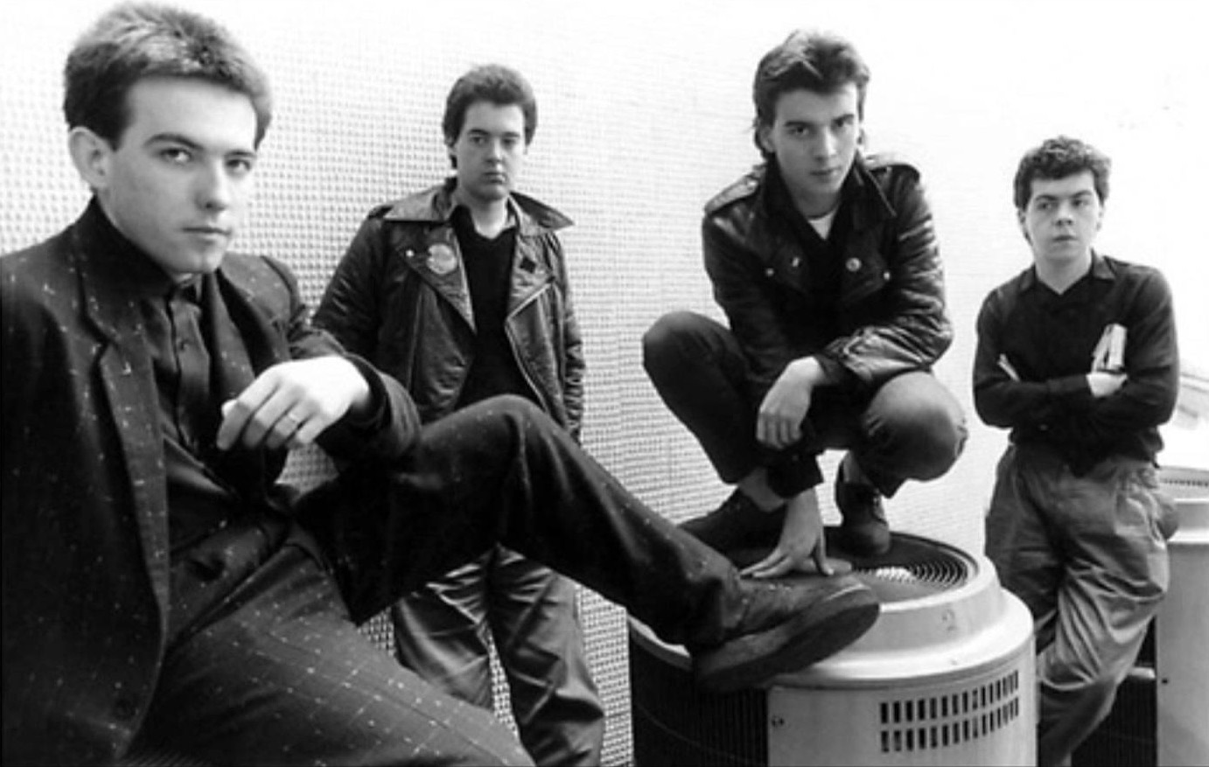
80-е годы в роке
The Cure
Depeche Mode
AC/DC

Slide 9
80-e в глэм-музыке

Slide 10

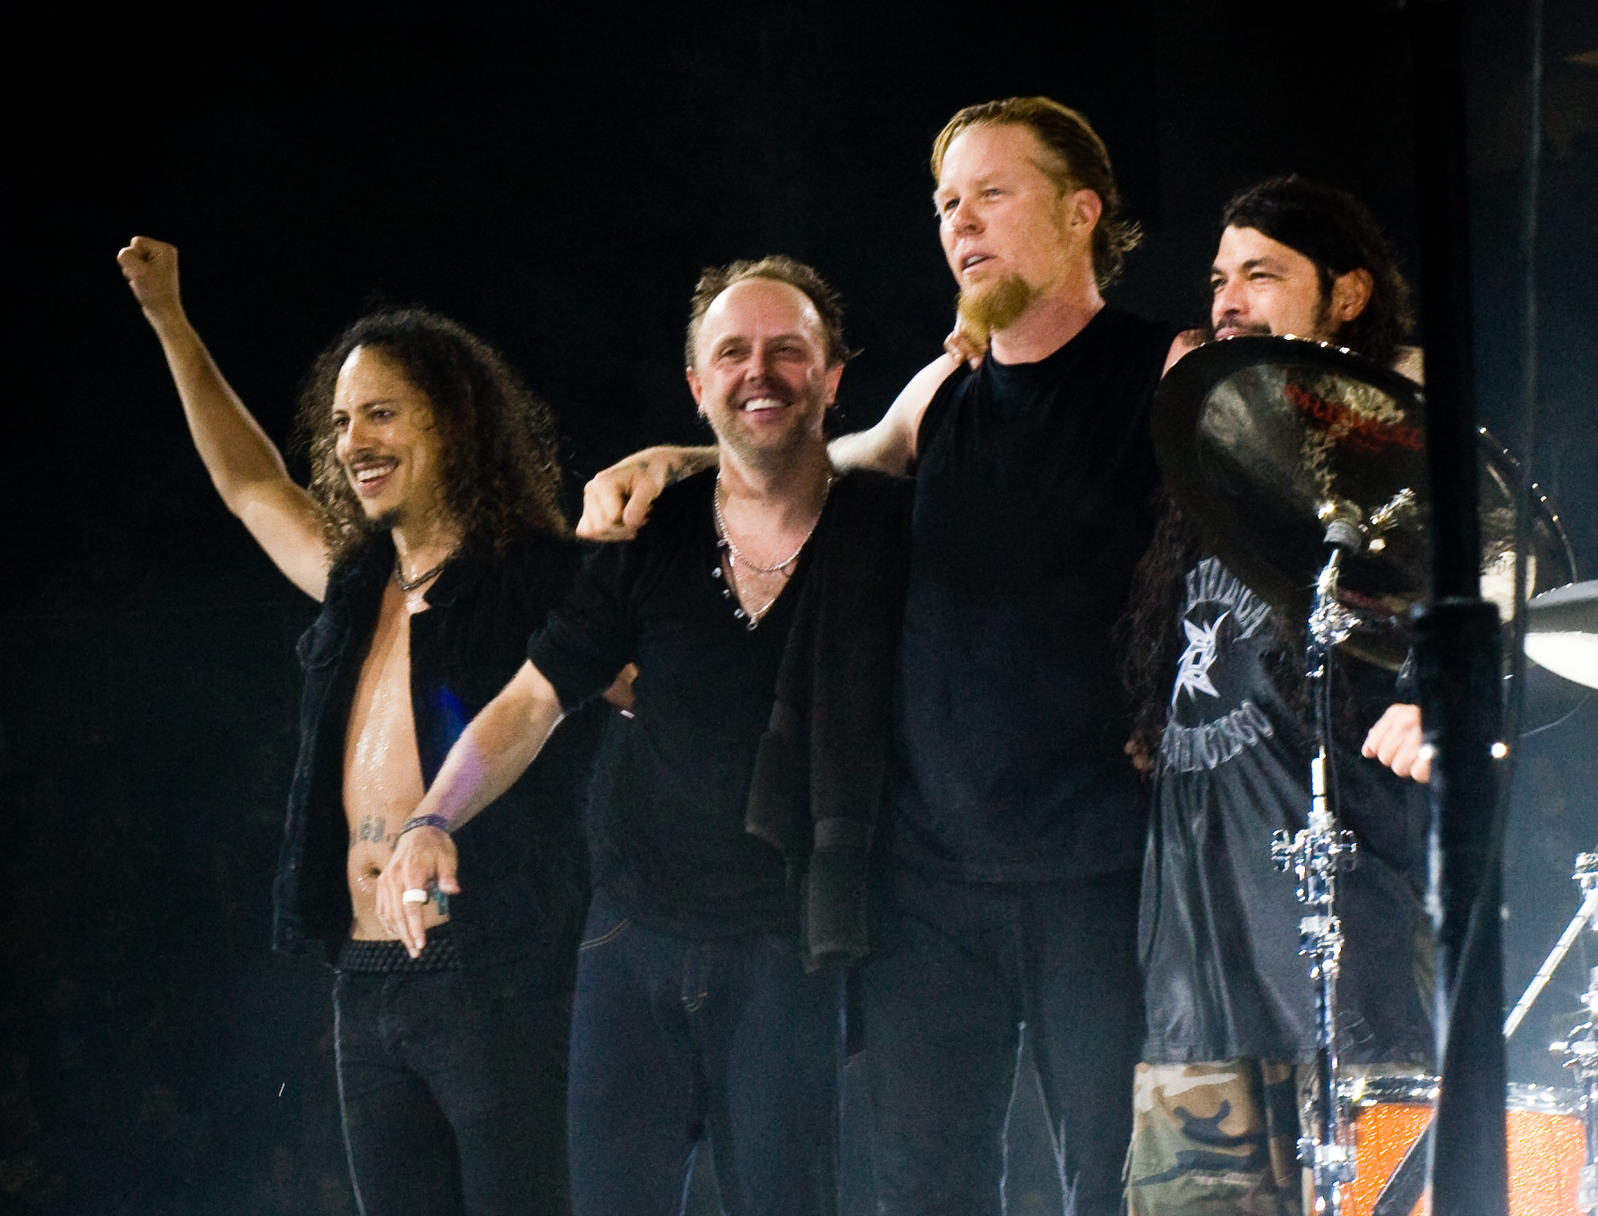
80-е в металле
Metallica
Venom

